Slide 1
PG 승인 시스템개발 / 정현기
간편결제와 PG
Notes:
간편 결제와 PG라는 주제로 발표를 시작 하겠습니다

Slide 2

PG 승인 시스템개발 / 정현기
목차
A table of contents.
1
간편결제의 수익
2
간편결제의 향후 전망과
PG사의 역할
3
개발자의 역할
Notes:
발표 순서로는
첫째, 간편 결제의 수익 구조
둘째, 간편 결제의 향후 전망과 PG사의 역할
마지막으로 PG사의 역할 중에 저의 직무인 개발자의 역할에 대해서 생각을 해보았습니다.

Slide 3
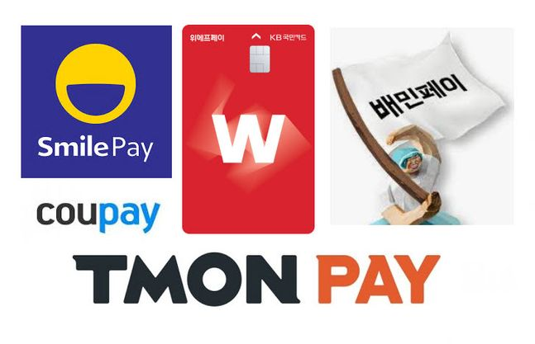
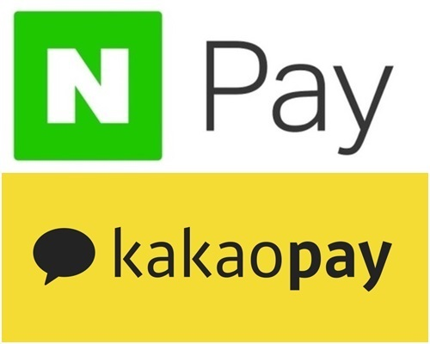
Part 1
PG 승인 시스템개발 / 정현기
간편 결제의 수익
이커머스 기업의 간편결제
카카오 페이, 네이버 페이
결제 데이터 확보를 통한 고객 타깃 마케팅
자사 간편결제 서비스를 확보함으로써 타사 간편 결제를 연동하지 않아도 되어 수수료 절감
충성 고객 확보로 인한 수익
PG 사업으로의 확장
표면적 사업 모델은 결제 수수료이지만 매출의 대부분을 카드사와 PG사에 지급하는 구조상 수익을 내기 어렵다
간편결제, 송금 기능으로 고객을 끌어모으고 해당 고객의 결제 데이터를 확보함으로써
타깃 마케팅이 가능하다
카카오 페이
종합 금융 플랫폼 지향(대출, 보험, 주식)
금융 상품 광고, 중개로 인한 수익 (카카오 페이 매출의 32%)
네이버 페이
네이버 쇼핑의 유입률 증가
검색, 구매, 결제까지 원스톱으로 가능해지면서 네이버 쇼핑과 시너지를 내는 효과
Notes:
간편 결제의 수익은 크게 두가지로 분류 되는데요
이커머스 기업의 간편 결제의 경우에는 결제 데이터 확보를 통한 고객 타깃 마케팅을 할수있습니다.
또한 자사 간편결제 서비스를 확보함으로써 타사 간편 결제를 연동하지 않아도되어 수수료가 절감 되고요
충성 고객 확보로 인한 수익과 PG사업으로의 확장 가능성이 있습니다.
네이버페이, 카카오페이의 경우에는 표면적 사업 모델은 결제 수수료이지만 매출의 대부분을 카드사와 PG사에 지급하는 구조상 수익을 내기 어렵습니다.
그렇기 때문에 간편결제, 송금 기능으로 고객을 끌어 모으고 해당 고객의 결제 데이터를 확보함으로써 타겟 마케팅을 합니다.
카카오페이는 대출,보험,주식과 같은 종합 금융 플랫폼을 지향합니다
실제 카카오 페이 매출의 32%는 금융상품광고, 중개로 인한 수익입니다.
네이버페이는 검색, 구매, 결제 까지 원스톱으로 가능해지면서 네이버 쇼핑과 시너지를 내는 효과를 얻으며 수익을 내게됩니다.

Slide 4

Part 2
PG 승인 시스템개발 / 정현기
간편 결제의 향후 전망 과 PG사의 역할
가맹점은 충성 고객 확보 및 데이터 수집을 위해 고객에게 편리한 결제 서비스인 간편 결제를 선호할 것으로 예상
PG사는 가맹점의 간편 결제 연동을 빠르고 쉽게 할 수 있도록 솔루션을 제공하여 수익 창출이 가능
Notes:
다음으로 간편 결제의 향후 전망과 PG사의 역할을 생각해보았습니다.
앞으로 가맹점들은 충성고객확보 및 데이터 수집을 위해 고객에게 편리한 결제 서비스인 간편결제를 선호할 것으로 예상됩니다.
PG사는 이러한 가맹점의 간편 결제 연동을 빠르고 쉽게 할 수 있도록 솔루션을 제공하여 수익 창출이 가능합니다.

Slide 5
Part 3
PG 승인 시스템개발 / 정현기
개발자의 역할
유지보수, 변화에 유연하고 민첩하게 대응 가능하도록 개발
서비스 안정성 개선 및 장애에 민감하지 않도록 개발
가맹점이 간편결제를 쉽게 연동할 수 있도록 솔루션 제공
높은 보안성 제공
Notes:
다음으로는 PG사의 이런 역할을 위한 저의 직무인 개발자의 역할에 대해서 생각해보았습니다.
첫 째 유지보수, 변화에 유연하고 민첩하게 대응 가능하도록 시스템을 개발합니다.
둘 째 서비스 안정성 개선 및 장애에 민감하지 않도록 개발합니다.
셋 째 가맹점이 간편결제를 쉽게 연동할 수 있도록 솔루션을 제공합니다.
넷 째 높은 보안성을 제공합니다.

Slide 6

PG 승인 시스템개발 / 정현기
Q&A

Slide 7

PG 승인 시스템개발 / 정현기
감사합니다

